Slide 1



Nhiệt liệt chào mừng
Các thầy cô giáo về dự giờ
Giáo viên :
Đơn vị:

Slide 2


Slide 3




Trò chơi

Slide 4



Giúp chú ong tìm được số liền trước
của mỗi số sau cho đúng nhé các em!
11
99
999
12
100
1000
1001
9999
1002
10000

Slide 6
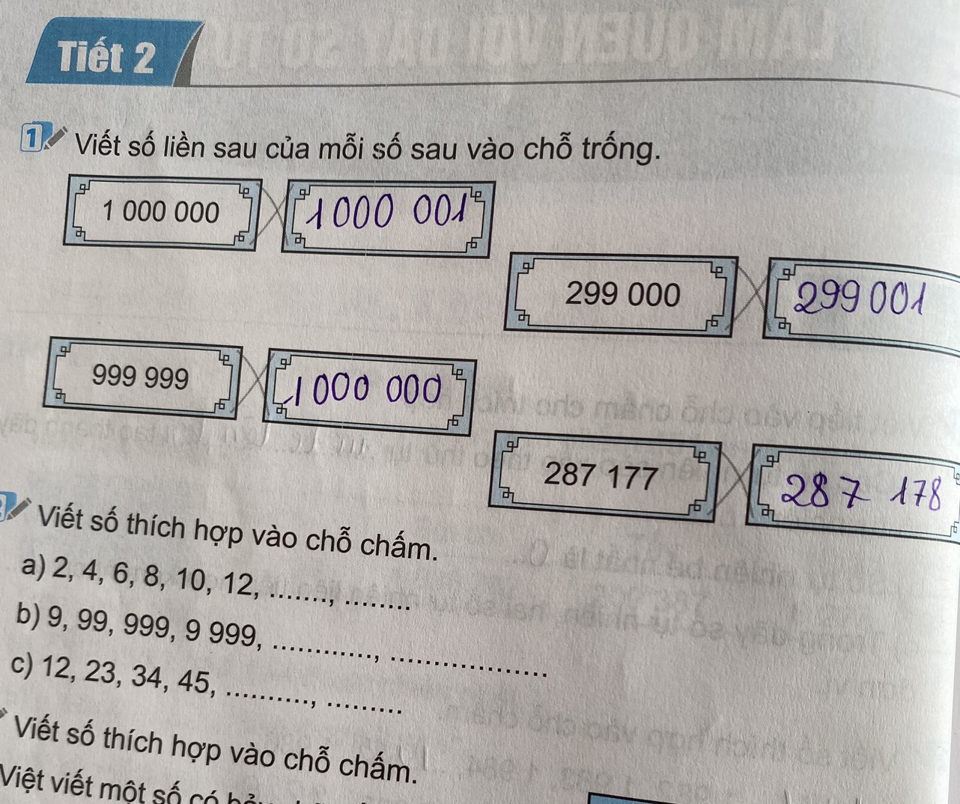
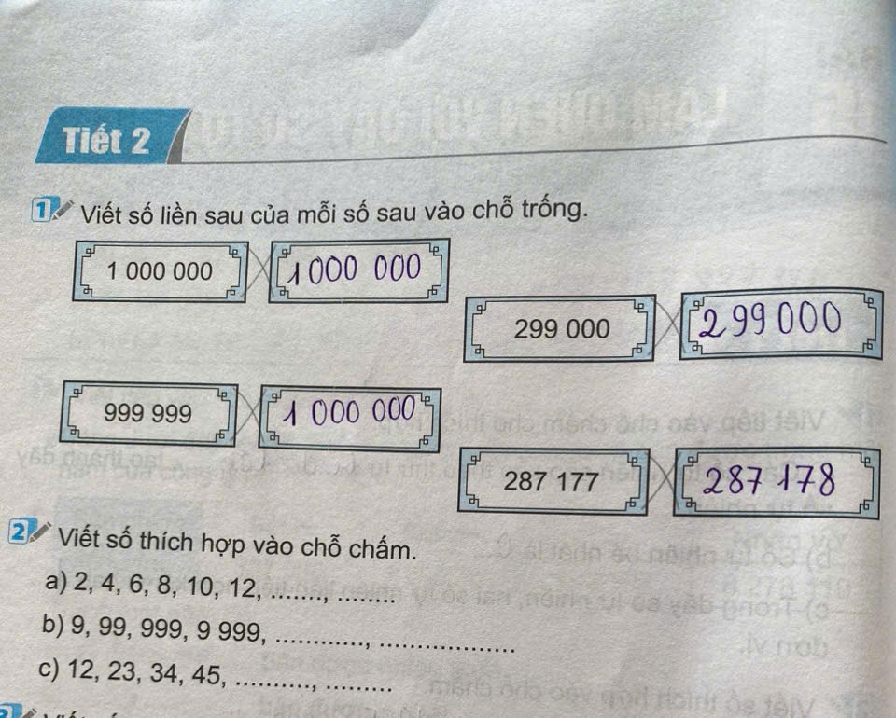

Slide 8
2
Tìm số thích hợp để được ba số tự nhiên liên tiếp.

Slide 9



Bên dưới các hộp quà là một con số. Các em hãy
nêu đúng con số ấy nhé!
6, 7, 8

Slide 10
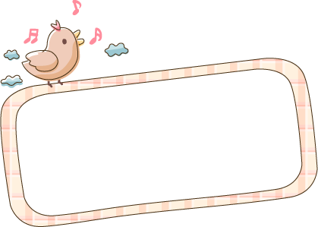
98, 99, 100

Slide 11



99 999, 100 000, 100 001

Slide 13
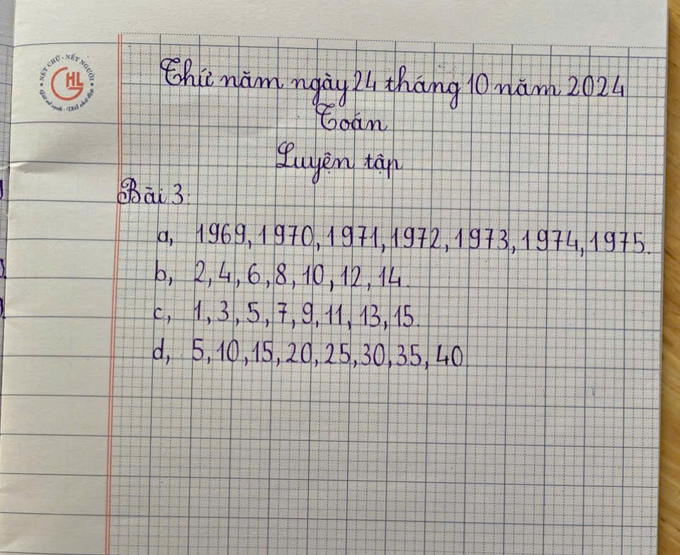

Slide 14
4
Trên bàn có các tấm thẻ ghép được thành số 1 951 890.
1
9
5
1
8
9
0
a) Lấy ra một tấm thẻ để được số có sáu chữ số lớn nhất có thể.
b) Lấy ra một tấm thẻ để được số có sáu chữ số bé nhất có thể.

Slide 15
4
Trên bàn có các tấm thẻ ghép được thành số 1 951 890.
1
9
5
1
8
9
0
a) Lấy ra một tấm thẻ để được số có sáu chữ số lớn nhất có thể.

Slide 16
4
Trên bàn có các tấm thẻ ghép được thành số 1 951 890.
1
9
5
1
8
9
0
b) Lấy ra một tấm thẻ để được số có sáu chữ số bé nhất có thể.

Slide 17
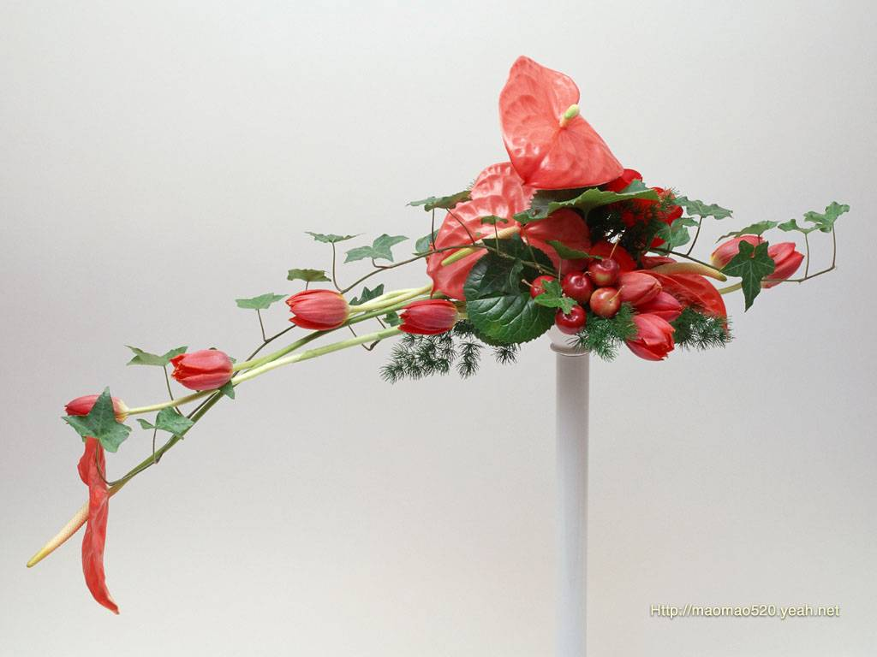





CHÚC QUÝ THẦY CÔ MẠNH KHỎE
CHÚC CÁC EM CHĂM NGOAN, HỌC GIỎI!

